Slide 1
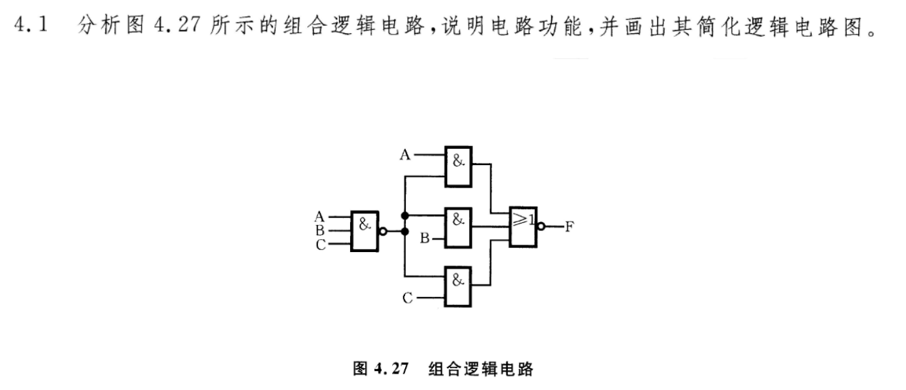
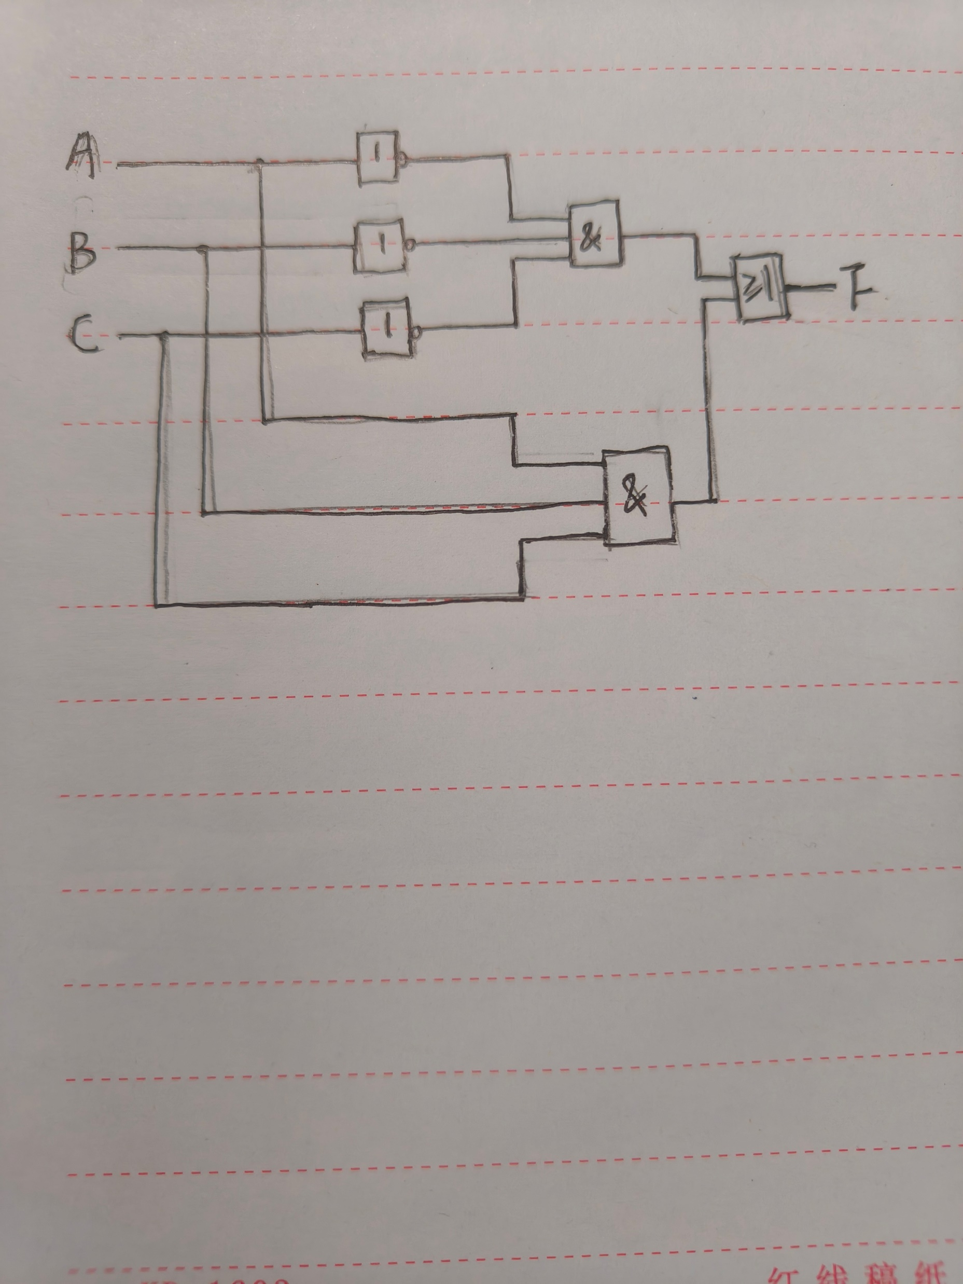
000000000000000000000000000
答：(1.)F=/(A·/(ABC)+B·/(ABC)+C·/(ABC))=ABC+/A/B/C
(2.)当ABC取值一致，输出为1；取值不一致，输出为0。

Slide 2
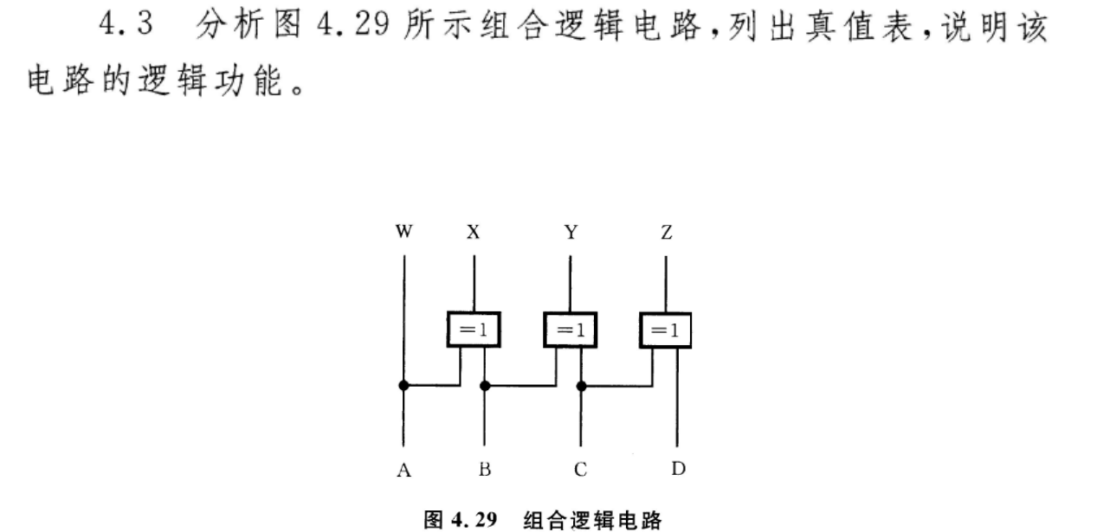
答：W=A; X=/AB+A/B; Y=/BC+B/C; Z=/CD+C/D
四位二进制转化为格雷码

Slide 3
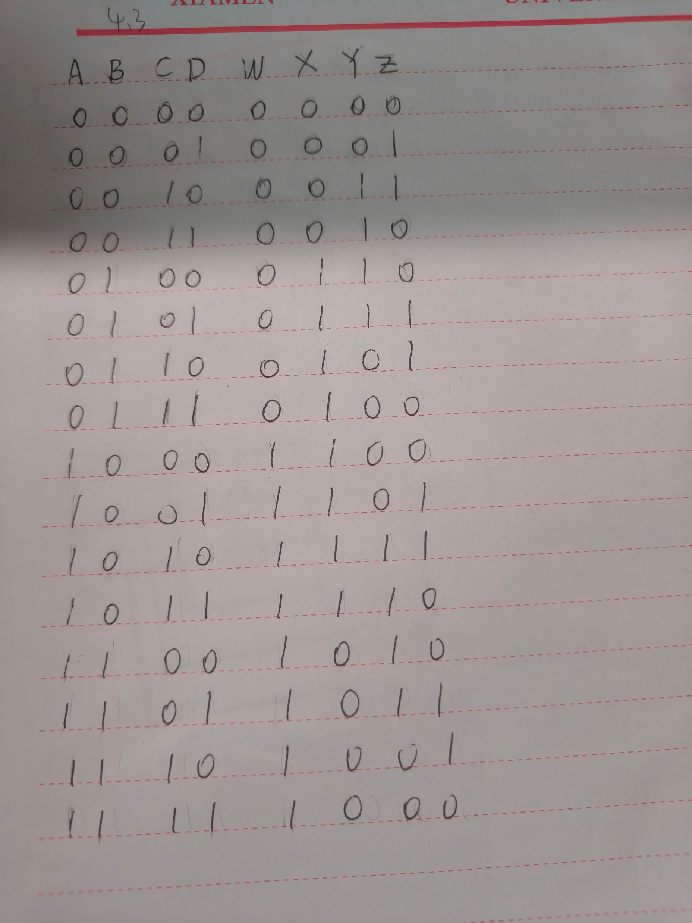
4.3

Slide 4
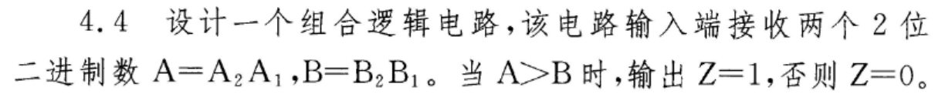
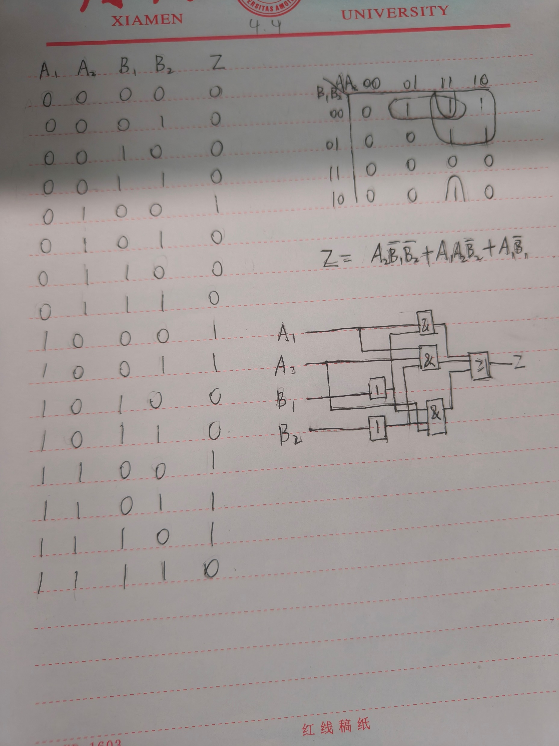
答：

Slide 5
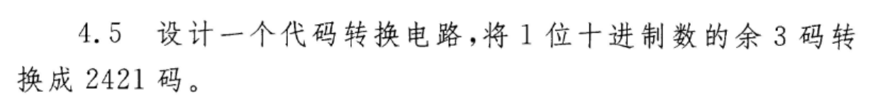
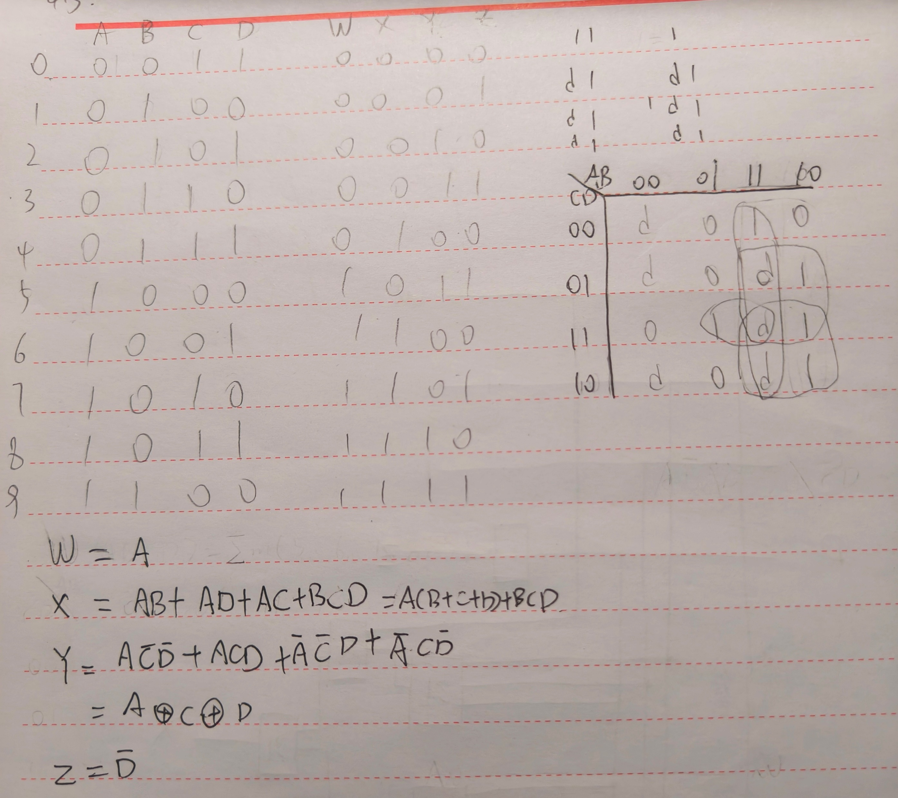
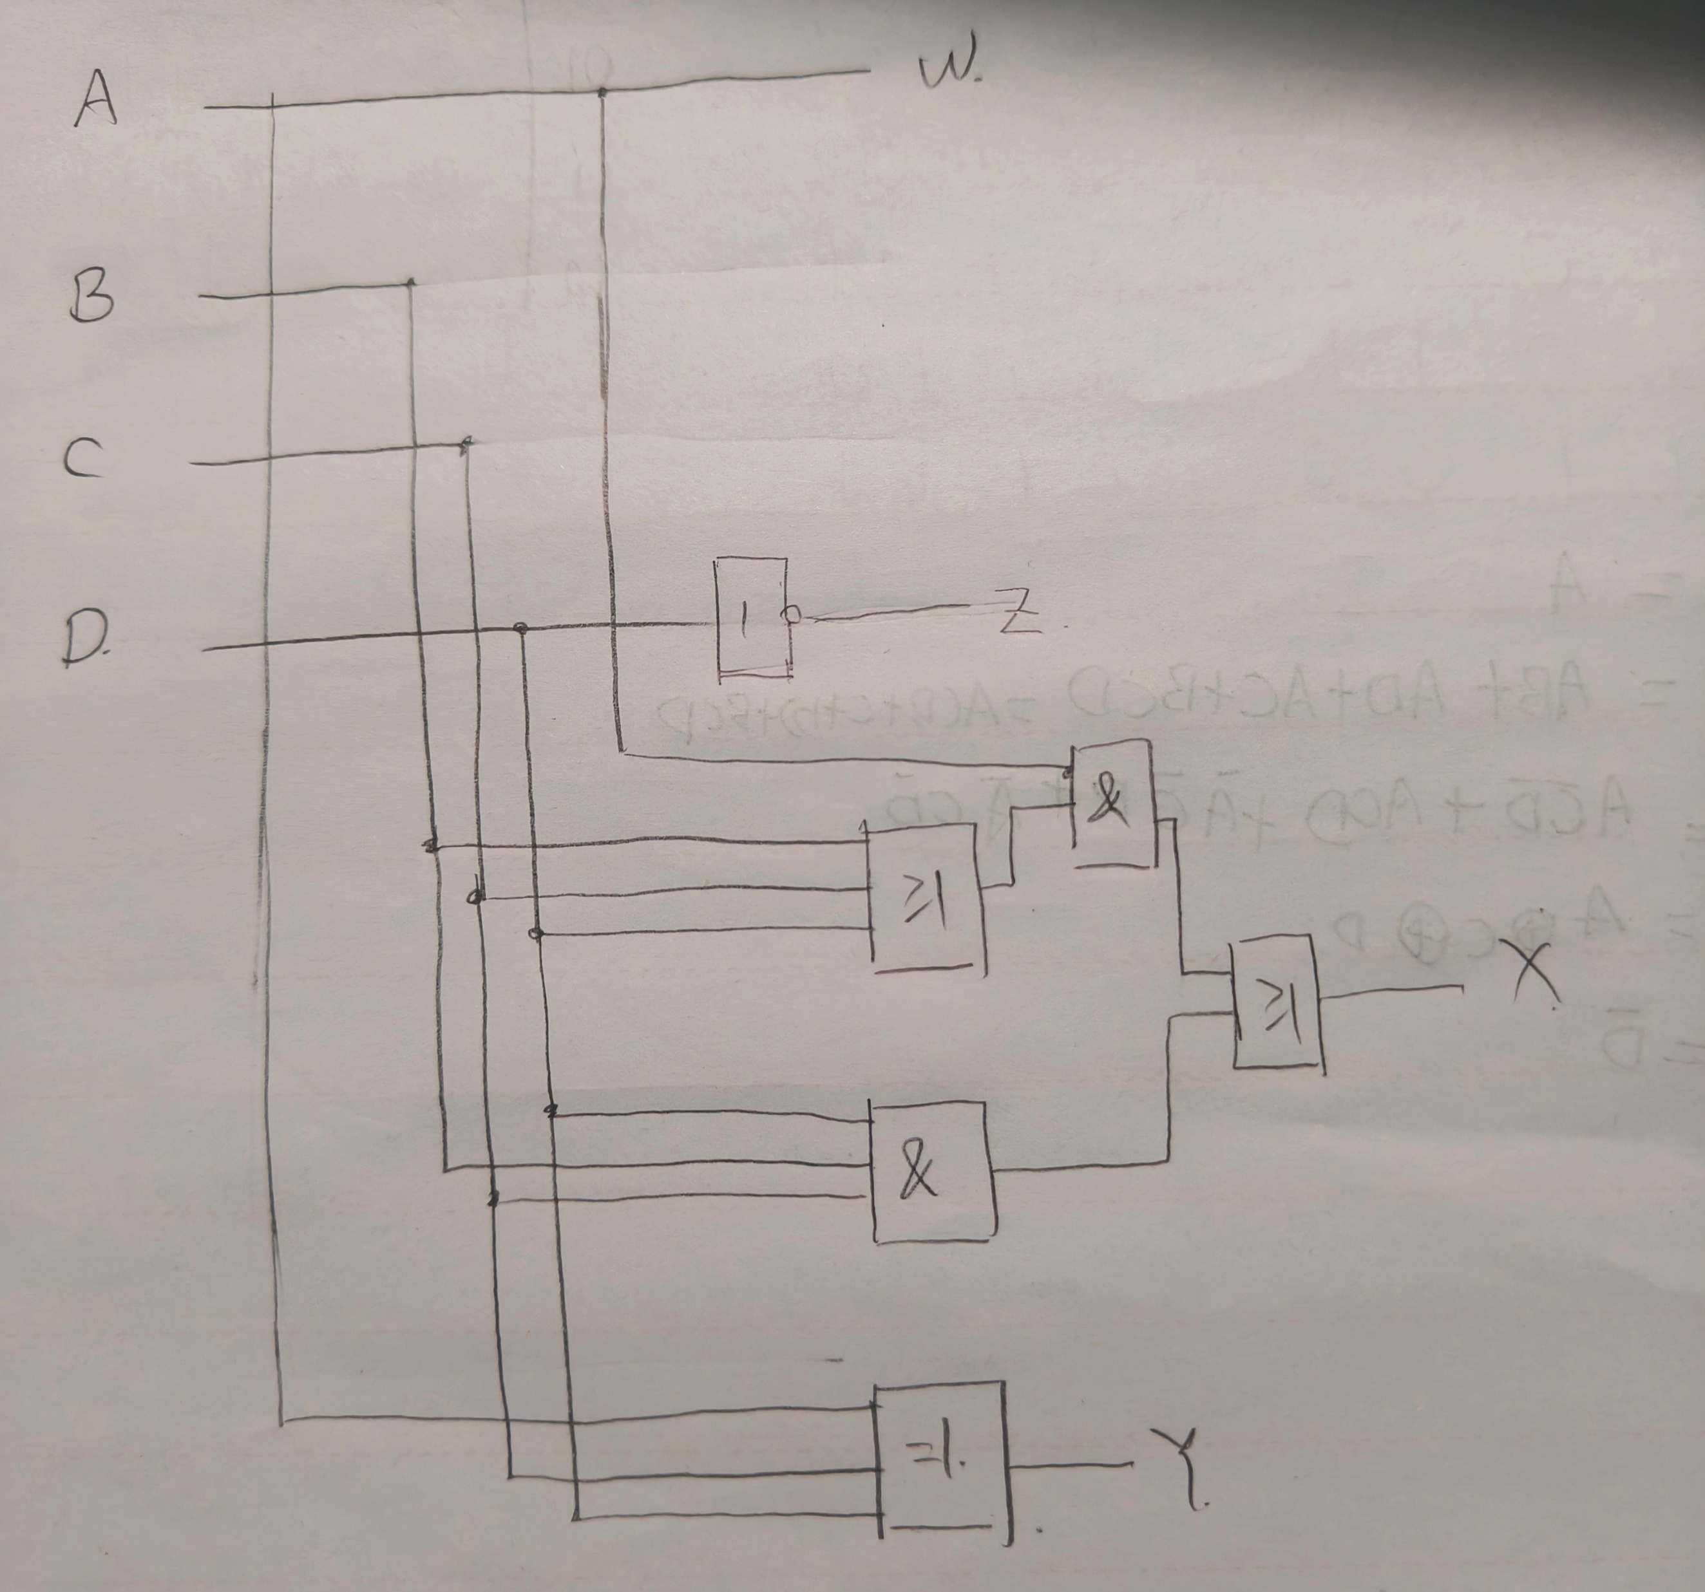
答：

Slide 6
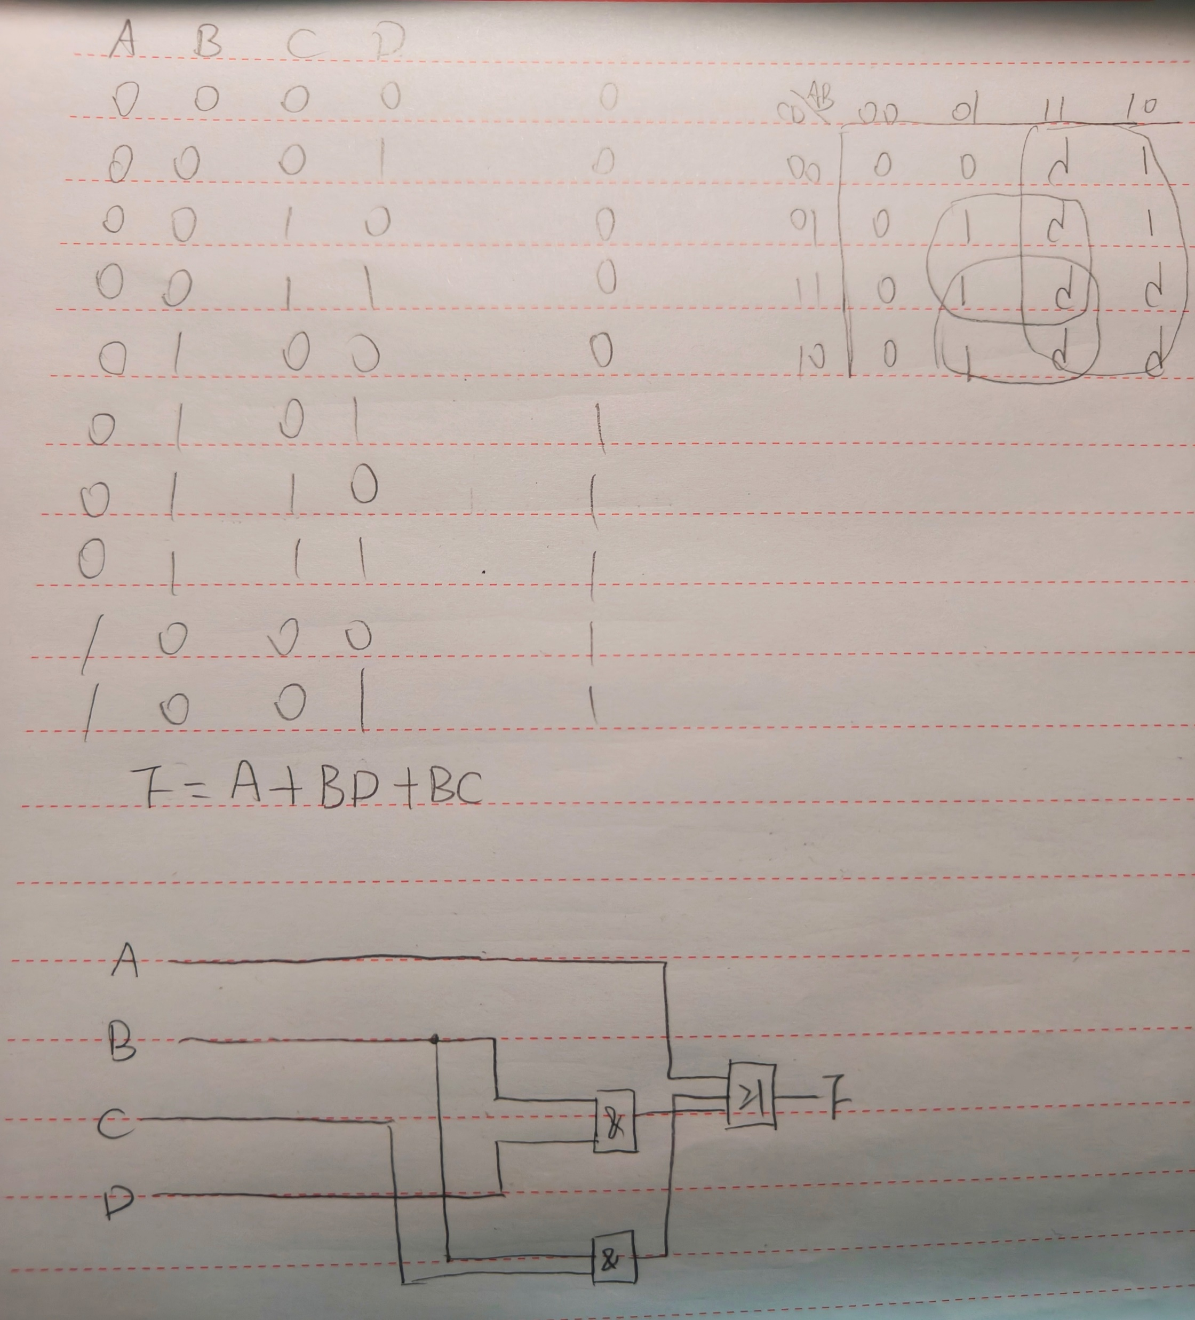
答：

Slide 7
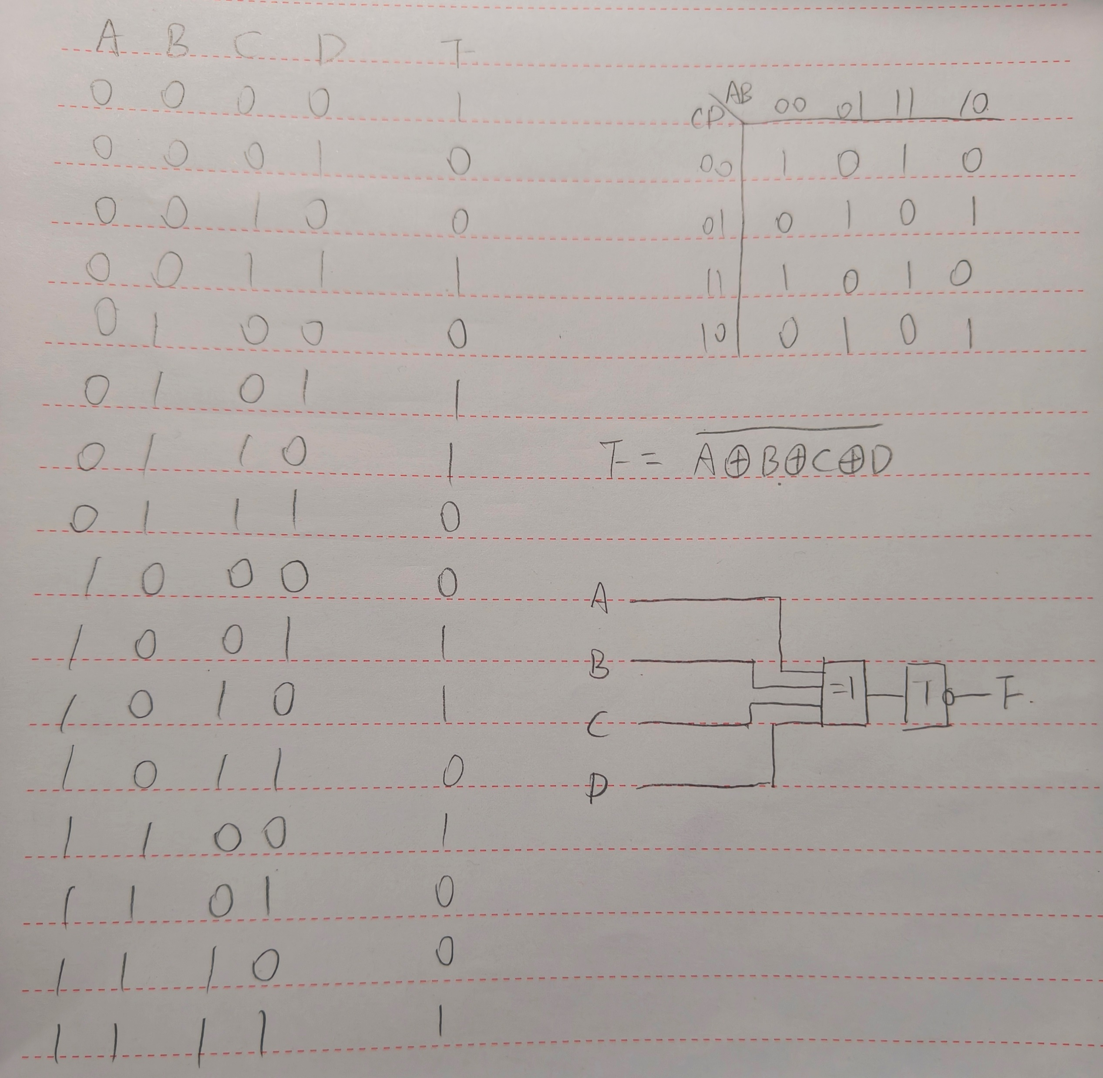
答：

Slide 8
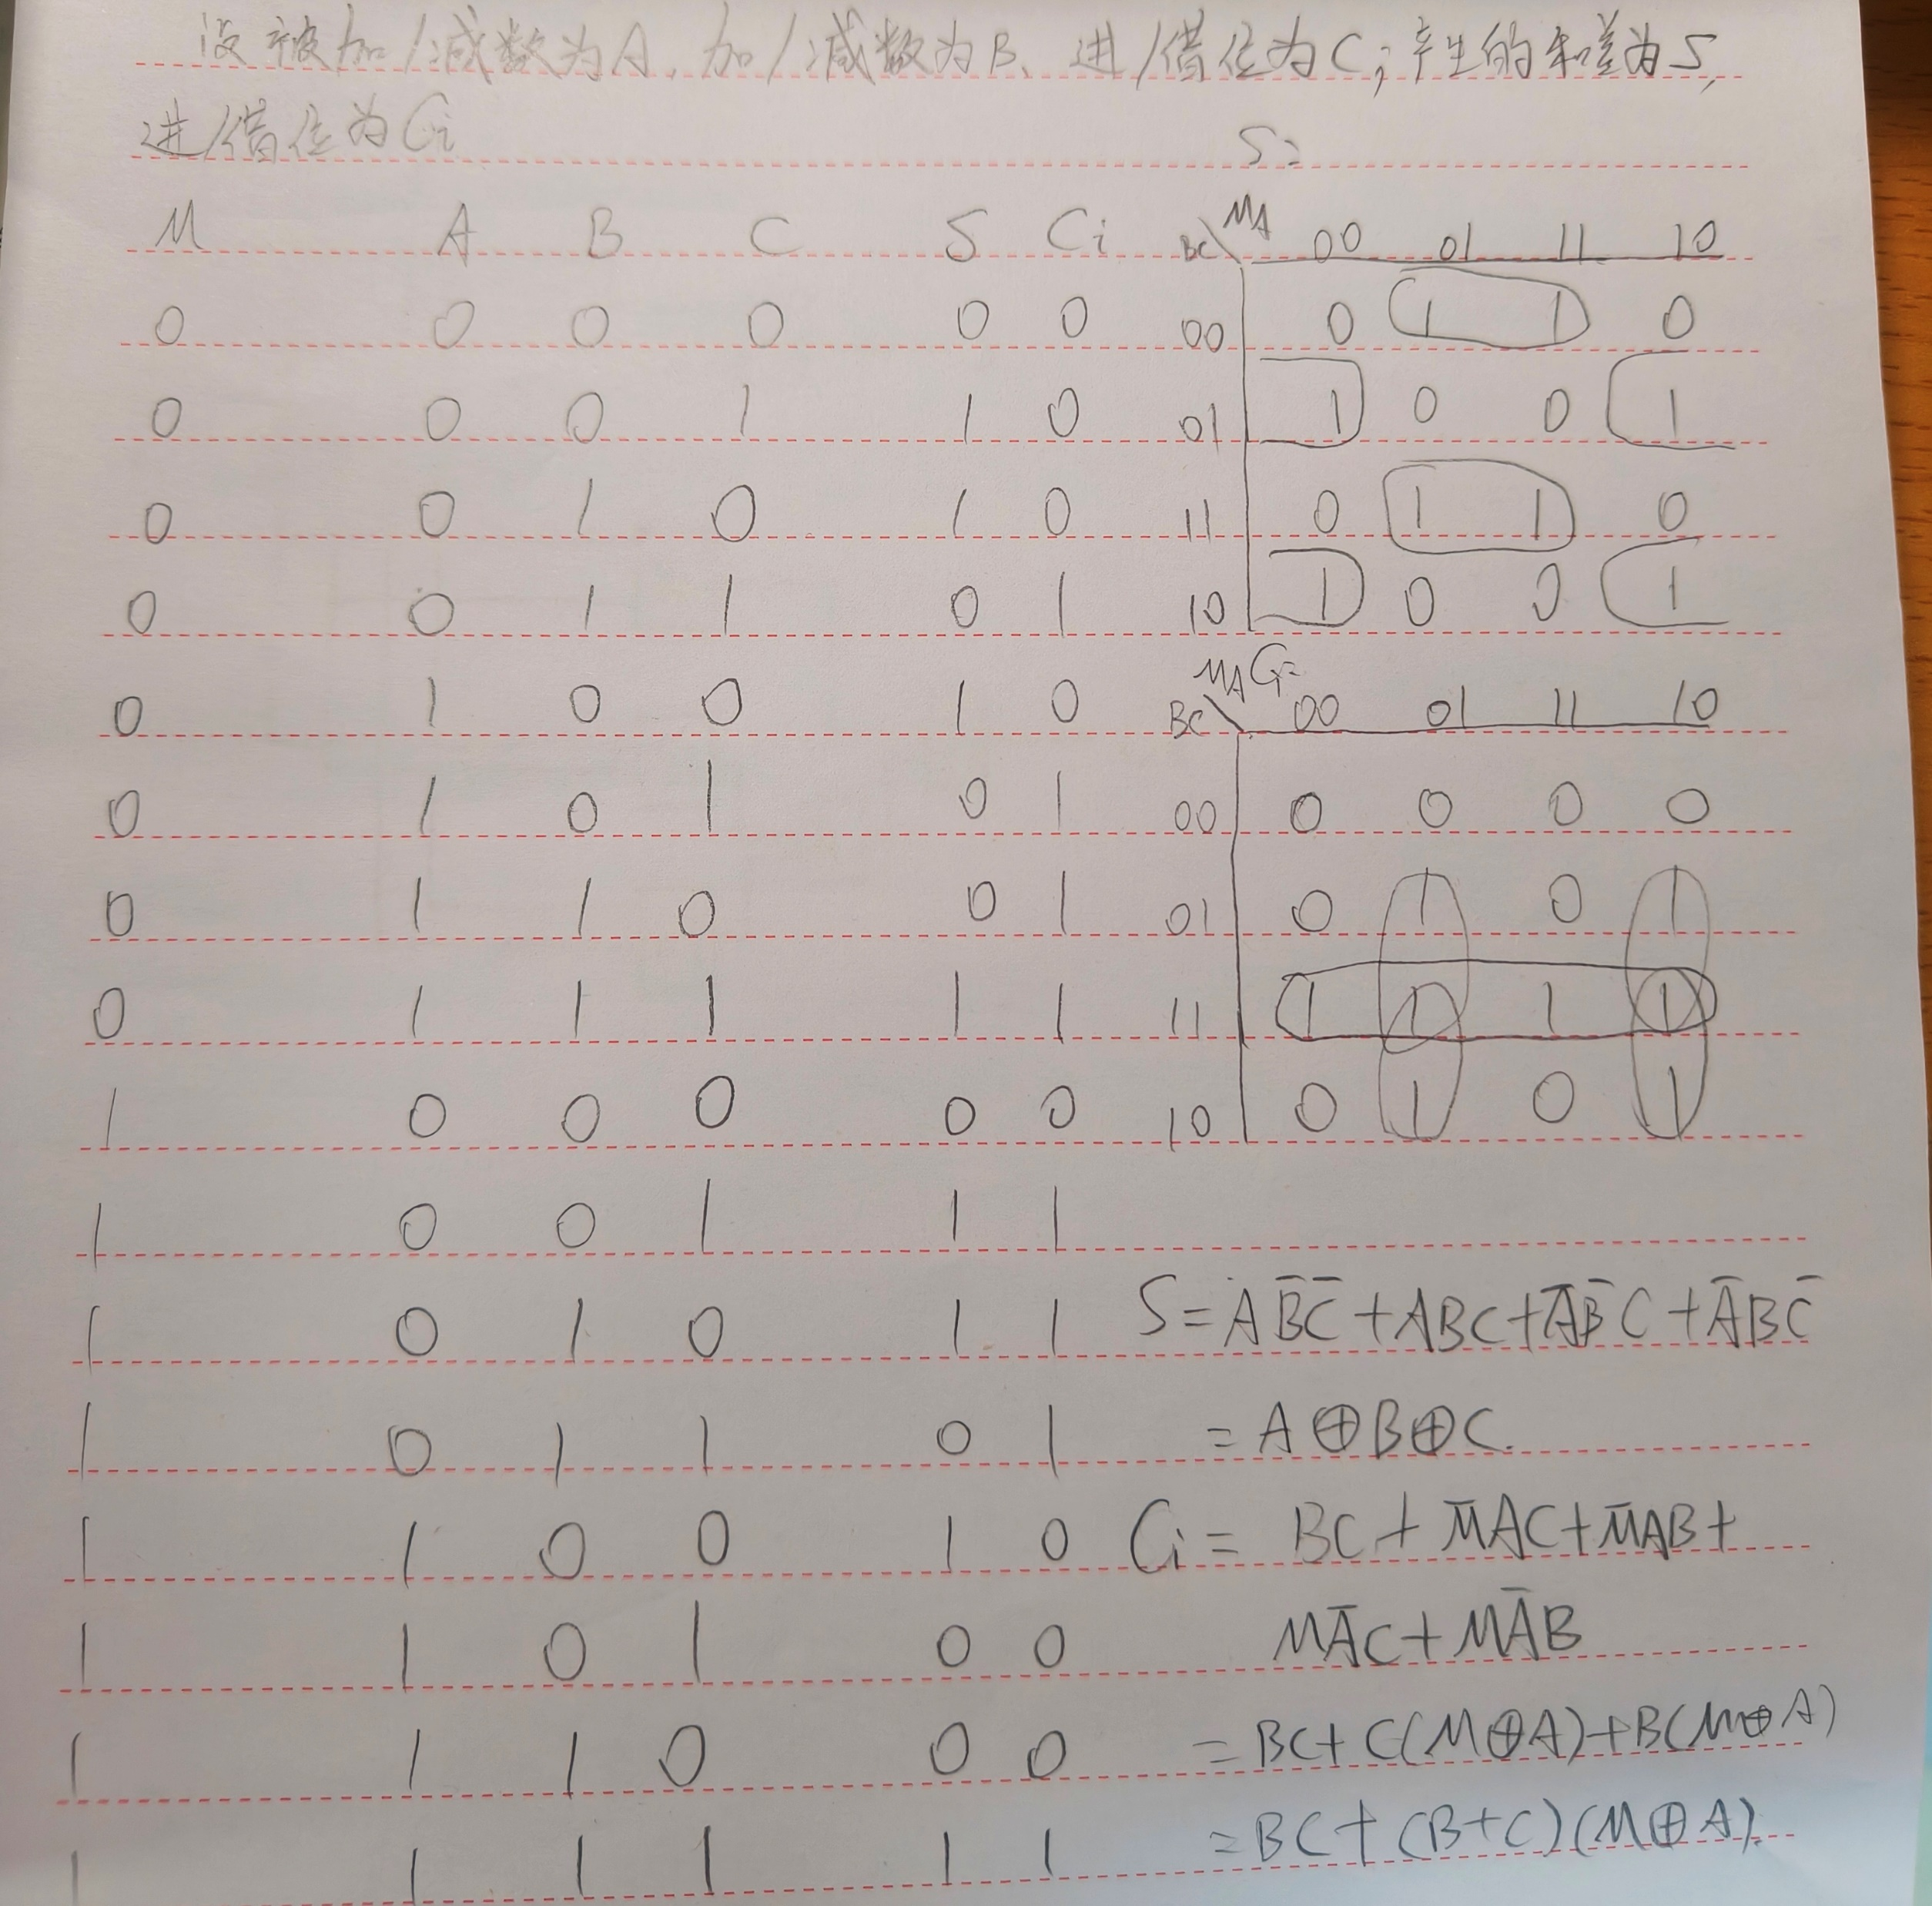
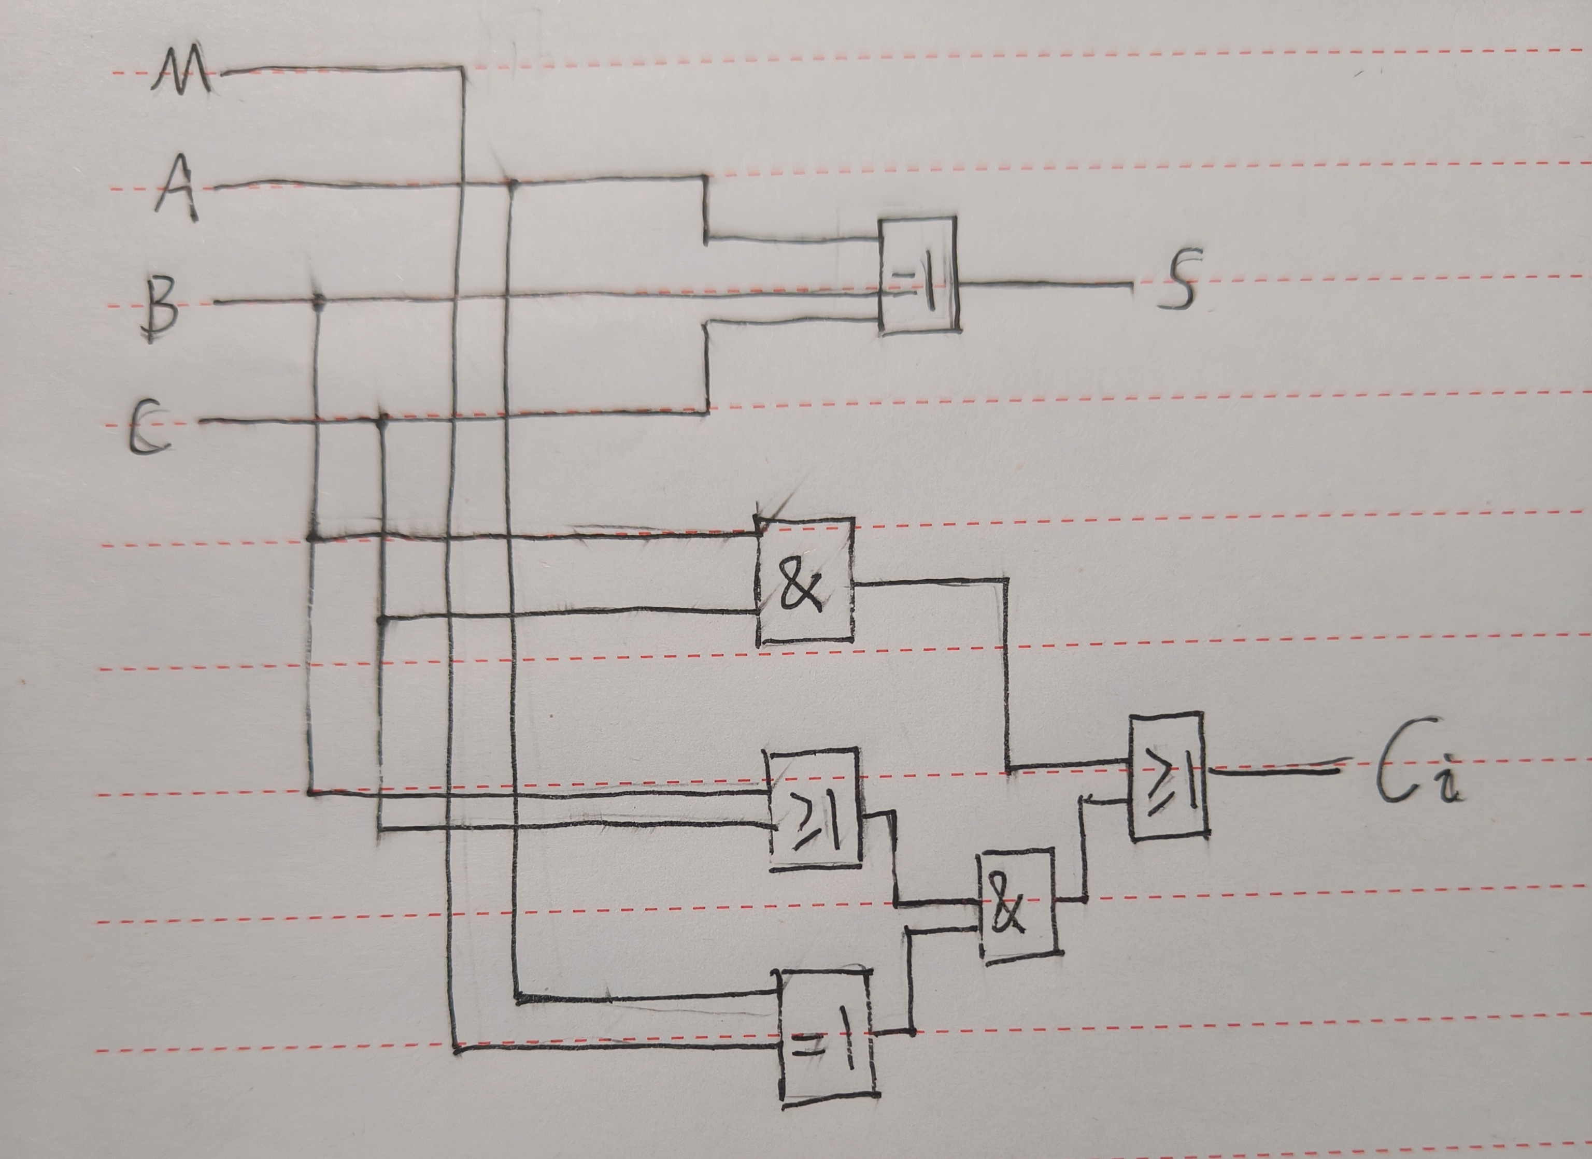
答：

Slide 9
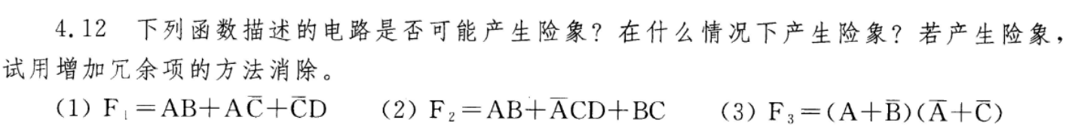
答：(1.)没有互补形式出现的逻辑变量，不会发生竞争。
(2.)表达式有A和/A出现，会发生竞争，但不会出现A+/A或者A·/A,不会出现险象。
(3.)表达式B C为1后会出现/A·A，会出现竞争和险象；增加冗余项后变成F=(A+/B)(/A+C)(/B+/C)

